Slide 1
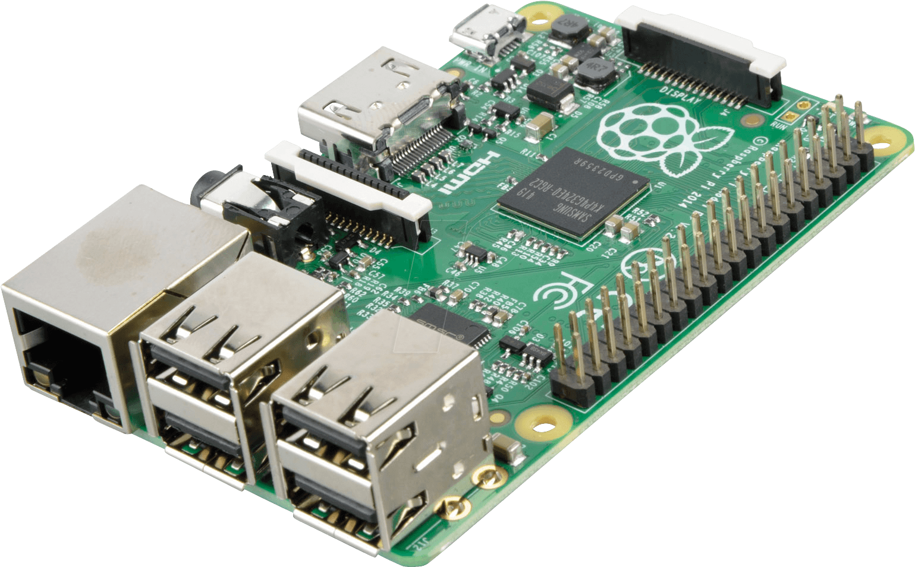

Pertemuan 1
- Pengenalan Raspberry Pi
- Install OS Raspberry Pi
- Install VSCode & Remote Extension
- Install Python Library & Tool
Belajar
Image Processing di Raspberry Pi

Slide 2
Pengenalan Raspberry Pi

Slide 3
Pengenalan Raspberry Pi
Sering disingkat dengan nama Raspi,
Merupakan komputer papan tunggal (single-board computer; SBC) yang seukuran dengan kartu kredit.
Raspberry Pi dikembangkan oleh yayasan nirlaba, Rasberry Pi Foundation
sumber : https://id.wikipedia.org/wiki/Raspberry_Pi

Slide 4
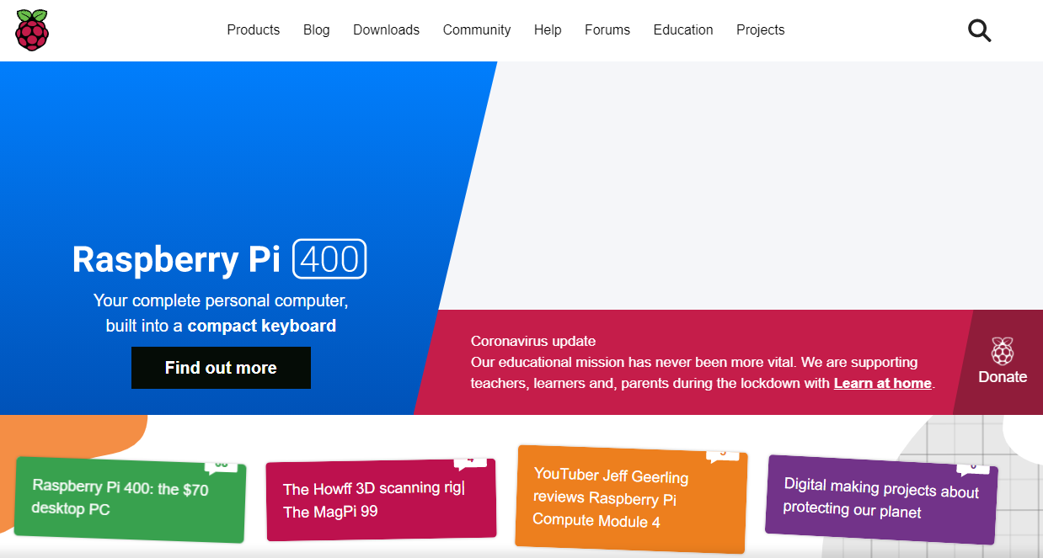
https://www.raspberrypi.org/

Slide 5
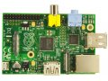
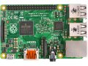
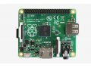
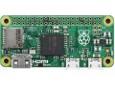
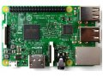
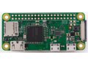
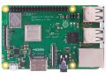
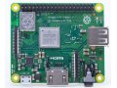
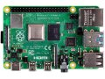
Raspberry Pi Varian
Raspberry Pi B
15 Feb 2012
RAM 512MB
700MHz
Raspberry Pi 2 B
1 Feb 2015
RAM 1GB
900MHz
Raspberry Pi A+
29 Feb 2014
RAM 256MB
700MHz
Raspberry Pi Zero
30 Nov 2015
RAM 512MB
1GHz
Raspberry Pi 3B
29 Feb 2016
RAM 1GB
1.2GHz
Wifi & Bluetooth
Raspberry Pi Zero W
28 Feb 2017
RAM 512MB
1GHz
Wifi & Bluetooth
Raspberry Pi 3B+
14 Mar 2018
RAM 1GB
1.4GHz
Wifi & BLE
Gigabit Ethernet
Raspberry Pi 3A+
14 Mar 2018
RAM 512MB
1.4GHz
Wifi & BLE
Raspberry Pi 4B
14 Mar 2018
RAM 1GB/2GB/4GB/8GB
1.5GHz
Wifi & BLuetooth 5
USB-C
Gigabit Ethernet
sumber : https://socialcompare.com/en/comparison/raspberrypi-models-comparison

Slide 6
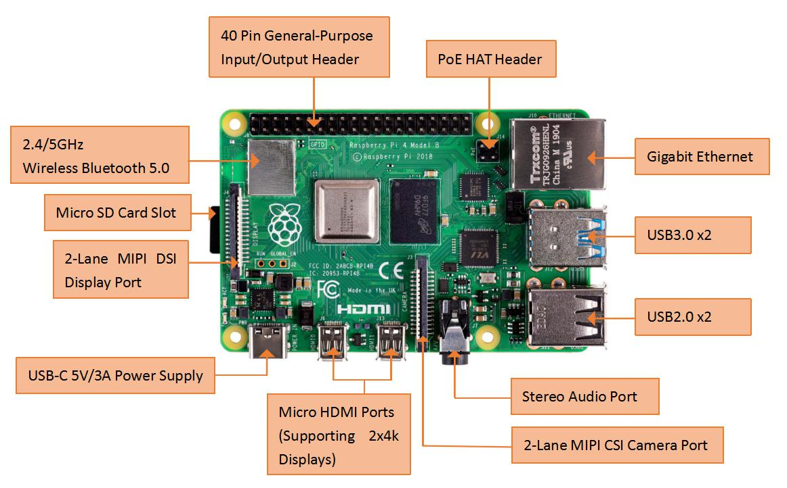
Raspberry Pi 4B

Slide 7
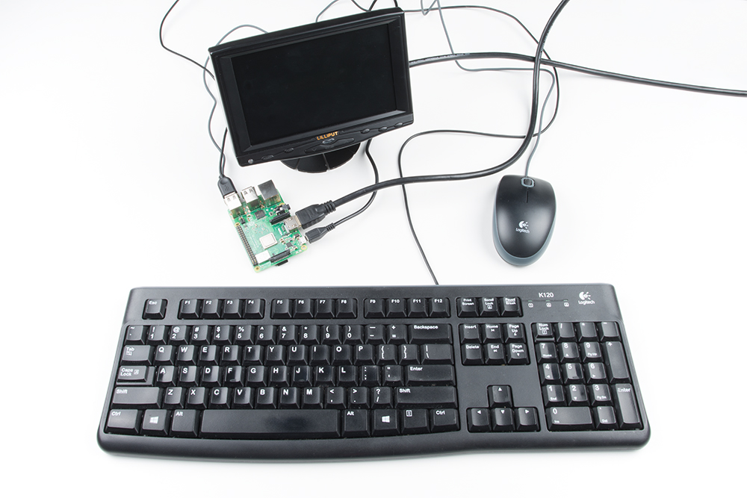
Minimum Setup Raspberry Pi
Raspberry Pi
SD Card
Mouse
Keyboard
HDMI Display
Adaptor 5volt
Kabel HDMI

Slide 8
Install OS Raspberry

Slide 9
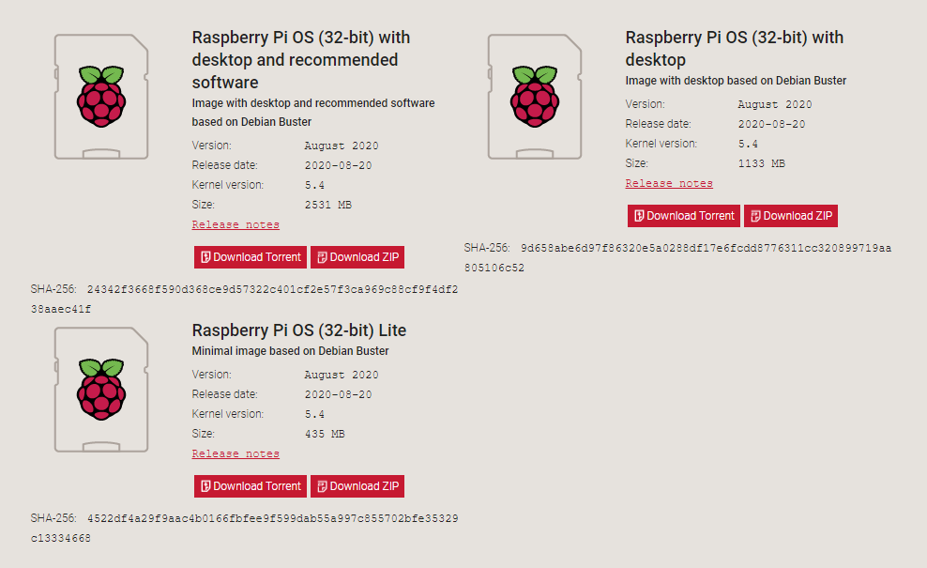
Install OS Raspberry
1. Download OS Raspberry Pi (Raspbian)
sumber : https://www.raspberrypi.org/downloads/raspberry-pi-os/

Slide 10
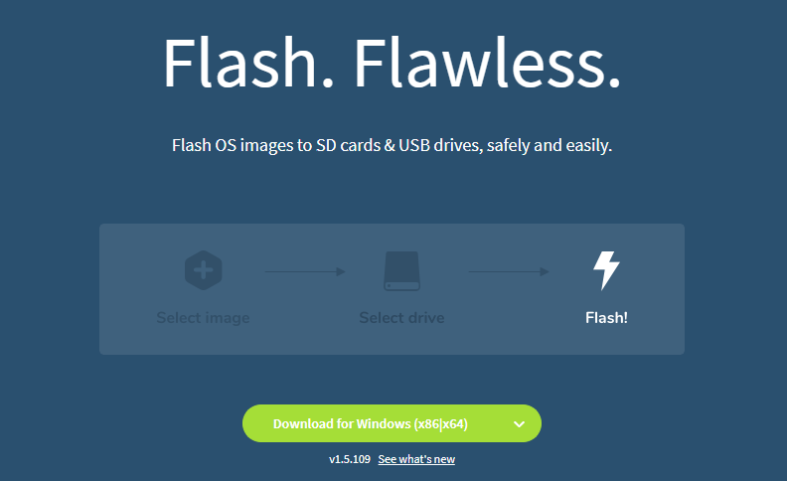
Install OS Raspberry
2. Download & Install Balena Etcher (Laptop/Kompter)
sumber : https://www.balena.io/etcher/

Slide 11
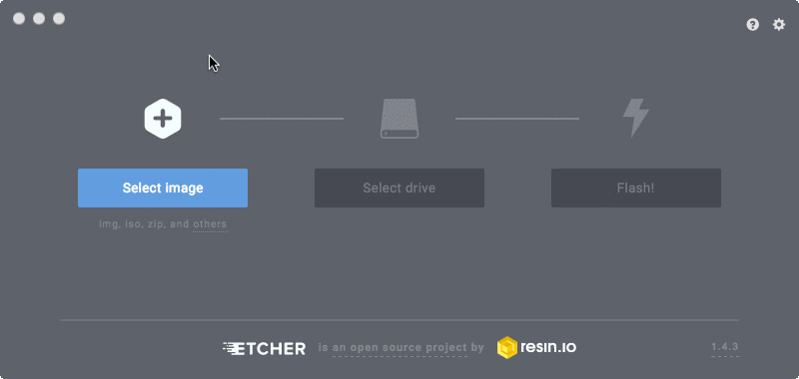
Install OS Raspberry
3. Flash OS Raspbian menggunakan Balena Etcher
A. Masukan SD Card ke Laptop (via Card Reader) B. Select Image (pilih OS Raspbian)
C. Select Drive (pilih SD Card)
D. Klik Flash!
sumber : https://www.balena.io/etcher/

Slide 12
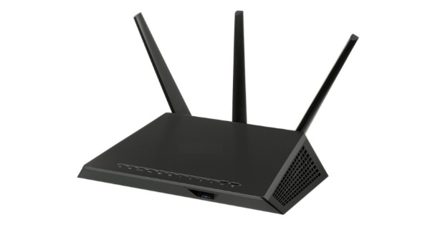
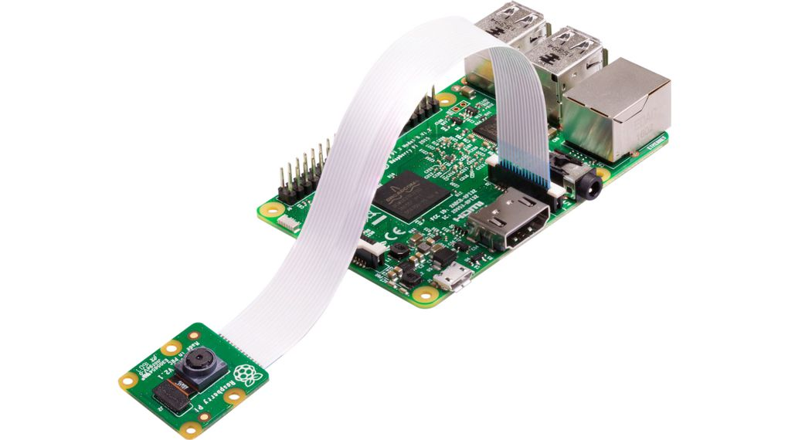
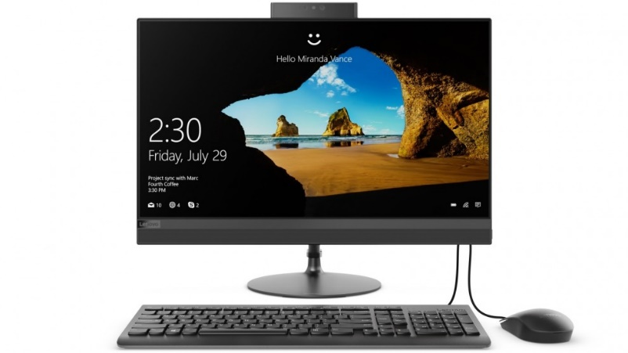
Setup Wifi & Enable SSH
1. Pasangkan kembali SD Card ke Laptop
2. Pada folder /boot dalam SD Card buat file ssh tanpa extensi
3. Pada folder /boot dalam SD Card buat file wpa_supplicant.conf dengan konten sebagai berikut :
ctrl_interface=DIR=/var/run/wpa_supplicant GROUP=netdev
update_config=1
country=ID
network={
ssid="YOUR_NETWORK_NAME"
psk="YOUR_PASSWORD"
}
Sumber Wifi
Raspberry Pi
PC / Laptop

Slide 13
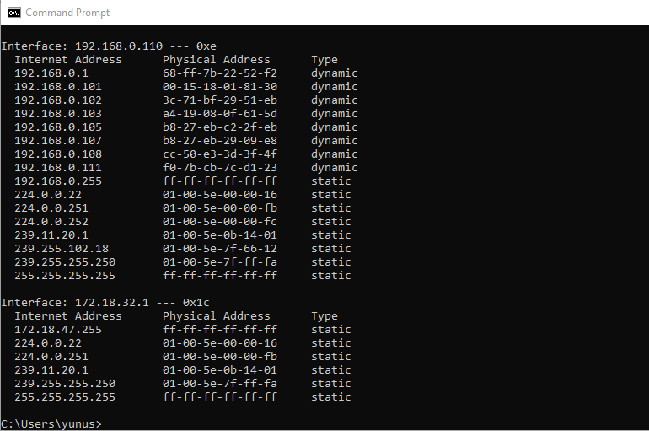
Mencari IP Raspberry
4. Masukan microsd ke Raspberry
5. Nyalakan Raspberry dengan Power Adaptor
6. Pada laptop/PC buka cmd dan jalankan :
arp -a
PC / Laptop

Slide 14
Kenapa Harus terkoneksi Wifi?
Server
Client
Sumber Wifi
Raspberry Pi
PC / Laptop
Ketika Raspberry & Laptop terhubung pada WiFi yang sama, maka kita dapat mengakses Raspberry Pi dari Laptop.
Jenis Akses yang dimungkinkan :
SSH (secure shell connection) -> adalah protokol administrasi remote yang memperbolehkan pengguna untuk mengontrol dan memodifikasi server

Slide 15
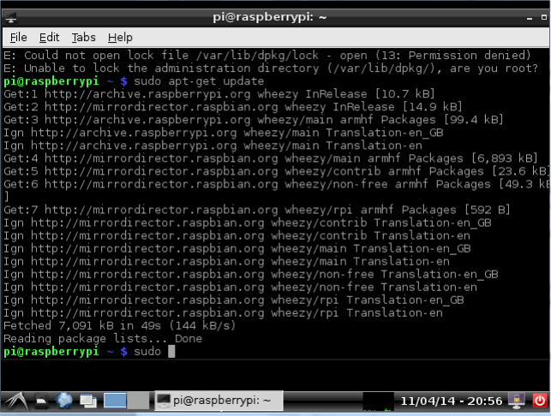
Untuk apa SSH ?
Manfaat Remote SSH Raspberry Pi :
- Install aplikasi pada Raspberry Pi
- Setting pengaturan Raspberry Pi
- Monitor penggunaan resource (RAM, CPU, dll)
- Tidak memerlukan monitor, mouse & keyboard

Slide 16
Install VSCode & Extension

Slide 17
VSCode (Code Editor)
Extension “Remote Development”
install 3
Extension VSCode untuk melakukan remote code / program pada server (Raspberry)
VSCode application
install 1
Aplikasi untuk menulis & menjalankan program
SSH Client
install 2
Supported SSH client di Win 10
*3 item diatas diinstall di laptop (client)

Slide 18
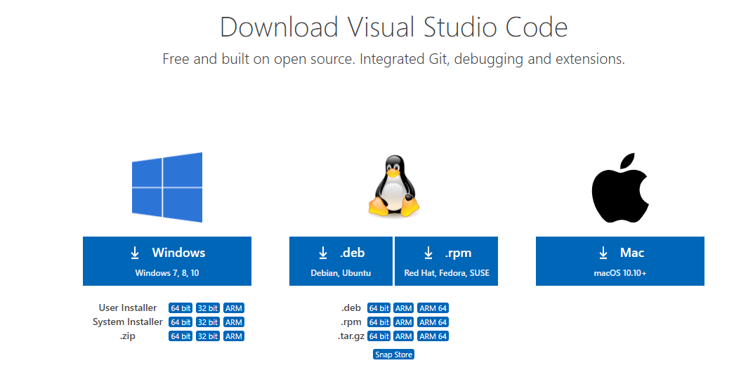
Download VSCode
https://code.visualstudio.com/download

Slide 19
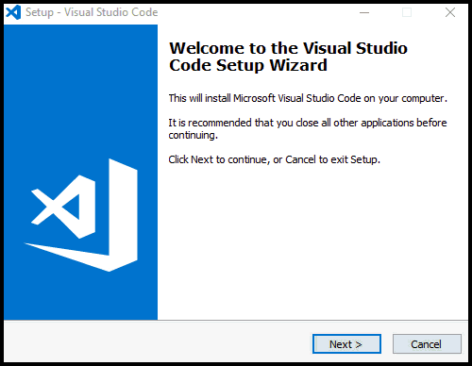
Install VSCode
https://code.visualstudio.com/download

Slide 20
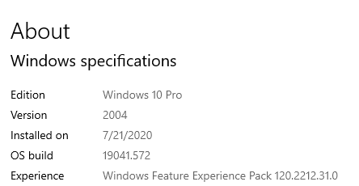
Cek Versi Windows
1. Pada pencarian windows, cari “About your PC”
2. Setelah itu pada bagian tengah kita bisa melihat versi windows yang kita gunakan

Slide 21
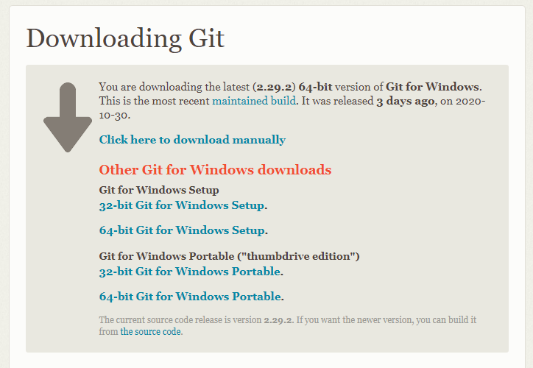
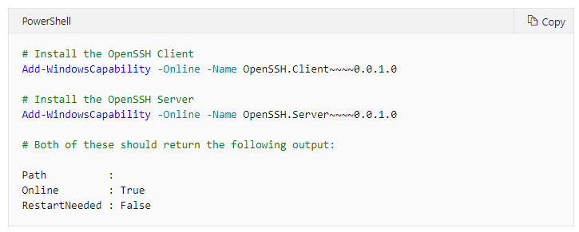
Download & Install SSH Client
Opsi 1
Earlier Windows
Opsi 2
Windows 10 1803+
https://docs.microsoft.com/en-us/windows-server/administration/openssh/openssh_install_firstuse
https://git-scm.com/download/win

Slide 22
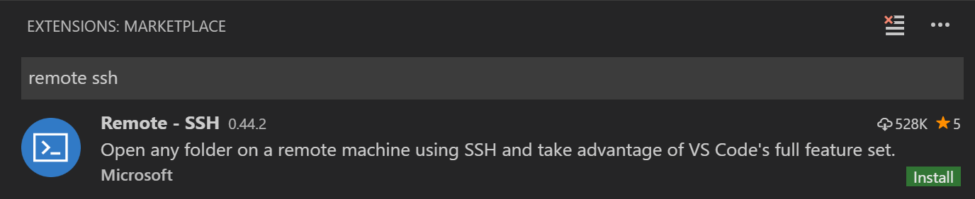
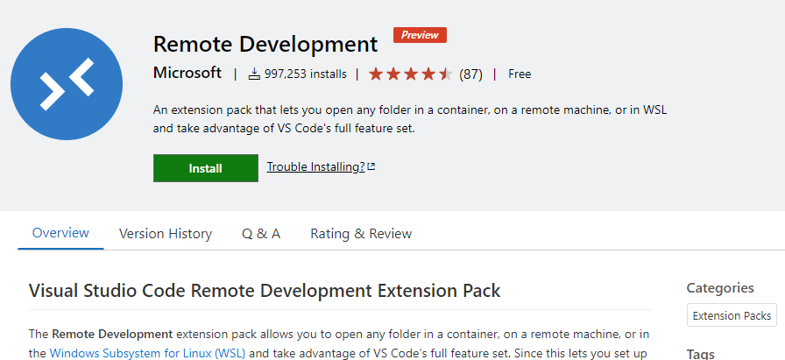
Install Remote Development Extension
1. Buka VS Code
2. Pilih menu Extension
3. Cari “Remote Development”
4. Klik Install

Slide 23
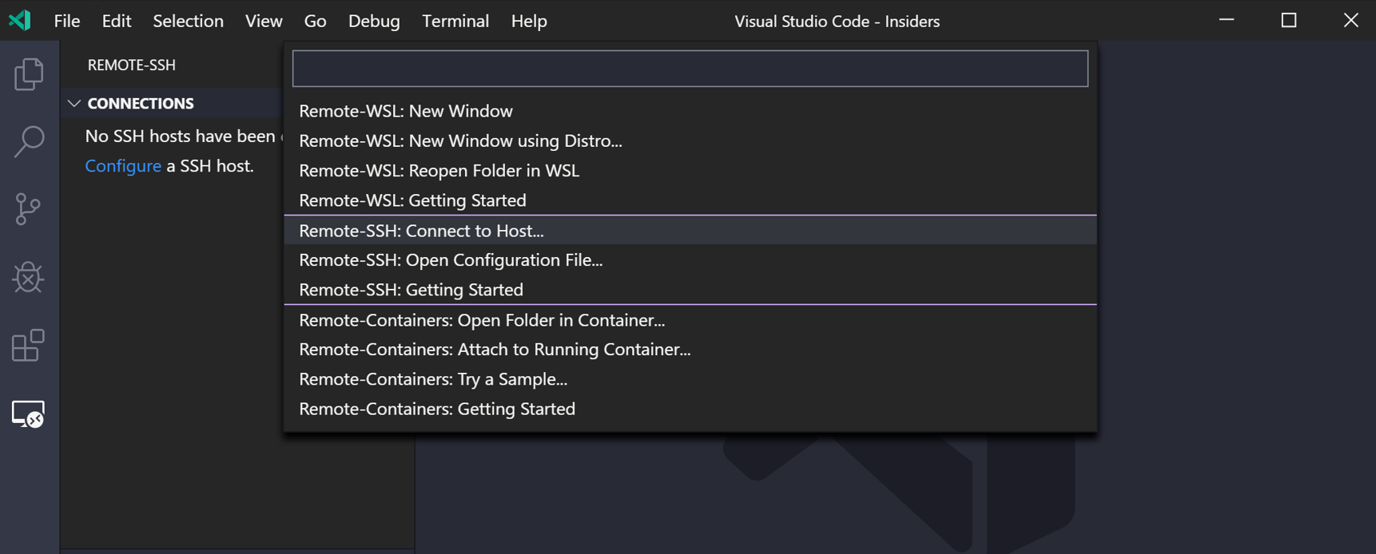
Setup Remote SSH VSCode
1. Buka VS Code
2. Tekan F1 paka keyboard
3. Masukan pencarian “SSH”
4. Pilih Remote-SSH:Connect to host

Slide 24
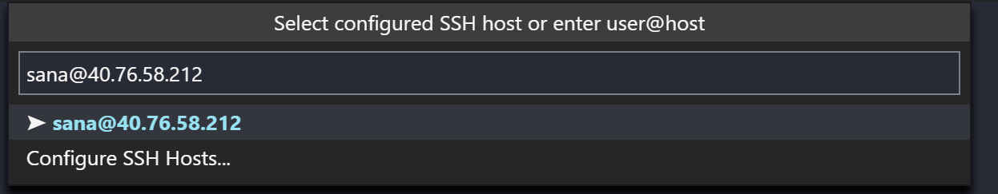
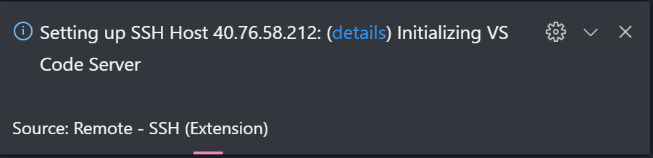
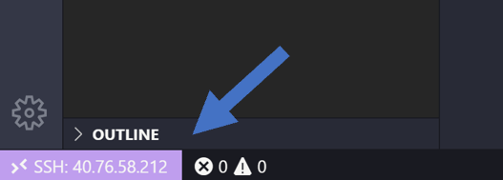
Setup Remote SSH VSCode
5. Set user dan hostname (ip raspberry pi) :
contohnya : pi@192.168.0.2
6. Masukan password : raspberry
7. Pada pojok kanan-bawah bisa dilihat progress inisialisai VSCode server di Raspberry Pi
8. Setelahnya pada pojok kiri-bawah terlihat status koneksi VSCore ke SSH server Raspberry Pi

Slide 25
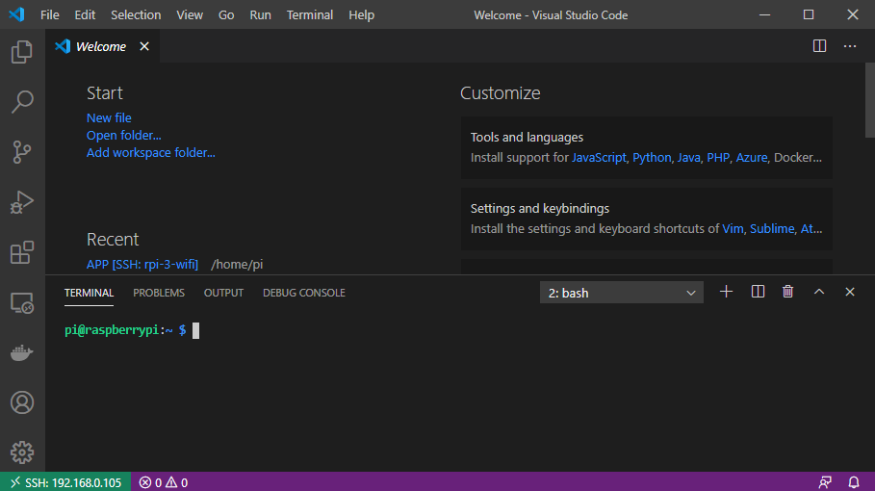
Membuka Terminal Raspberry Pi dari VSCode
Untuk membuka terminal Raspberry Pi klik pada bottom bar VSCode lalu drag keatas seperti disamping.
Setelah itu klik icon plus (+) bada baris terminal
Sehingga akan muncul promp berupa pi@raspberrypi:~$

Slide 26
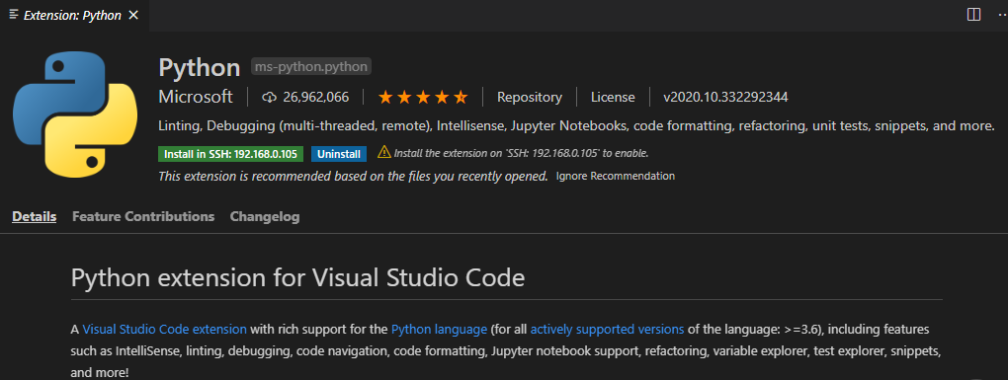
Install Python Extension
1. Buka VS Code
2. Pilih menu Extension
3. Cari “Python”
4. Klik Install in xxxxxx

Slide 27
Install Python Lib & Tool

Slide 28

Konsep Library/Package dalam Python
Raspberry Pi
Code/program yang kita buat
PC/Laptop
OpenCV
Matplotlib
Numpy
Scikit-Image
Etc..
Package Manager untuk Python
Cloud

Slide 29
Install Python Library Pada Terminal Raspberry di VSCode
1. Update & upgrade OS
sudo apt-get update
sudo apt-get upgrade -y
2. install python dev & pip
sudo apt-get install -y python3-dev
sudo apt-get install -y python3-pip
3. Uninstall & Install Ipython
pip3 uninstall ipython
pip3 install ipython
4. Install Jupyter
pip3 install jupyter
pip3 install jupyterlab

Slide 30
Install Python Library Pada Terminal Raspberry di VSCode
5. Install Library Numpy & Matplotlib
pip3 install numpy
pip3 install matplotlib
6. Install OpenCV
pip3 install opencv-python
pip3 install opencv-contrib-python
7. Install Scikit-Image
pip3 install scikit-image

Slide 31
Jalankan Jupyter Lab pada Raspberry
Pada remote terminal Raspberry Pi di VSCode, jalankan perintah berikut :
jupyter lab --no-browser --ip 0.0.0.0 --port 8888
Close dengan menggunakan CTRL + C
Download script berikut agar Jupyter running secara otomatis,
cd ~
wget https://bit.ly/2TRyWoX -O setup_jupyter.sh
sudo bash setup_jupyter.sh

Slide 32
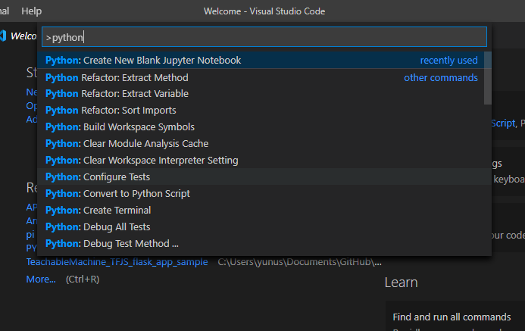
Test Installation
- Tekan F1
- masukan pencarian “Python”
- Pilih :
“Python: Create New Blank Jupyter Notebook”

Slide 33
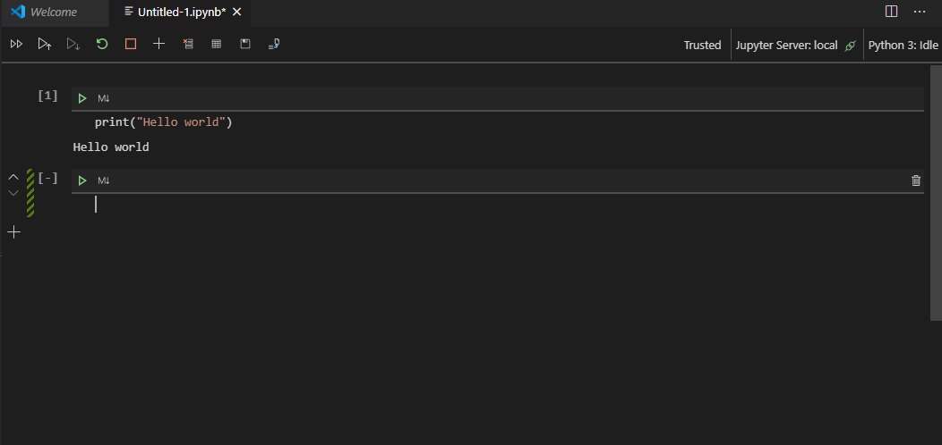
Test Installation
- Berikut adalah tampilan Jupyter Notebook Raspberry Pi pada VSCode

Slide 34
Sumber
https://code.visualstudio.com/docs/remote/ssh

